Slide 1


深澳鐵道自行車の性別友善小貼士
ＣＥＤＡＷ之宣導教材
新北市政府觀光旅遊局
Notes:
1.今日介紹主題為深澳鐵道自行車的性別友善措施
希望透過以下介紹 讓大家更加了解ＣＥＤＡＷ之精神及重要性。

Slide 2
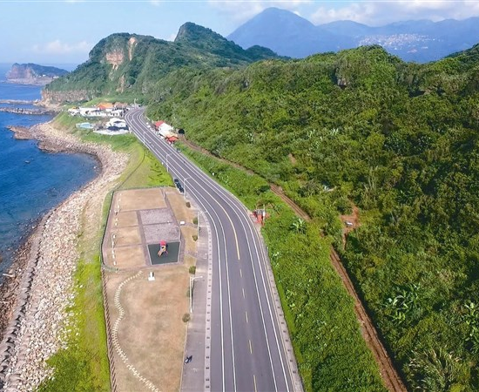
早期深澳線在日治時期是一條輕便鐵路，俗稱「五分仔車」，用於載運糖、鹽及煤至港口轉運出海，曾為最美海岸支線。
2
新北市政府觀光旅遊局
Notes:
2.早期深澳線在日治時期是一條輕便鐵路，也就是俗稱的「五分仔車」，多用於運送糖、鹽及煤至港口轉運出海，曾經是台灣最美海岸支線。

Slide 3
但因2007年發電廠停用，運煤需求消失，連帶深澳支線也因產業的消失而停駛…………
3
新北市政府觀光旅遊局
Notes:
3.但因2007年開始，發電廠停用，運煤需求消失，連帶深澳支線也因產業的落末而漸漸停駛…………

Slide 4
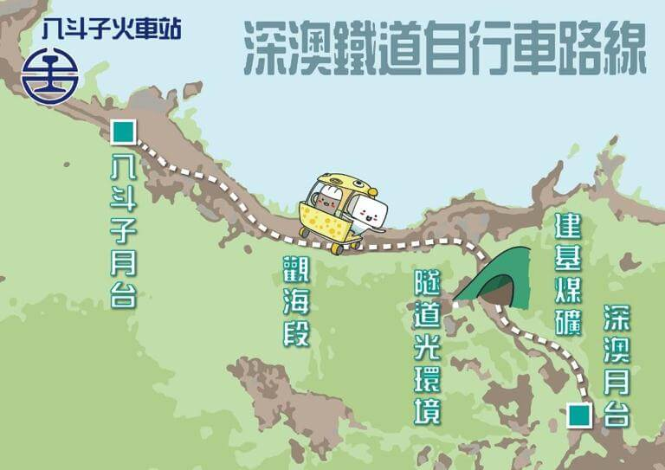
新北市政府觀光旅遊局與台鐵共同改造廢棄鐵軌，打造出以暢遊山海為主題的「深澳鐵道自行車」。
4
新北市政府觀光旅遊局
Notes:
4.近年，新北市政府觀光旅遊局與台鐵共同整修廢棄的深奧鐵軌，希望打造出暢遊山海為主題的「深澳鐵道自行車」。

Slide 5
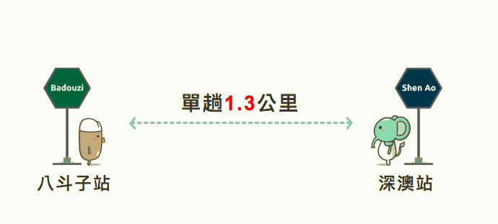
於八斗子站至深澳站區間打造深澳鐵道自行車，
在鐵道上供遊客以腳踏方式騎乘，全長1.3公里。
5
新北市政府觀光旅遊局
Notes:
５而自行車道之範圍於八斗子站至深澳站區間 ，在鐵道上供遊客以腳踏方式騎乘，讓民眾可以享受沿途風景，全長1.3公里。

Slide 6
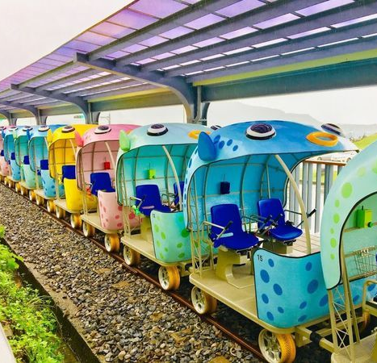
車身設計
車體以河豚為主題，充滿海洋氣氛。
共有淺藍、粉紅、綠色、黃色四種顏色。
6
新北市政府觀光旅遊局
Notes:
6.以下是車身的設計，•車體以河豚為主題，充滿海洋氣氛，共有淺藍、粉紅、綠色、黃色四種顏色。

Slide 7
根據深澳鐵道自行車遊客滿意度調查，回收之有效問卷，其中女性較多，約佔65%，男性約佔35% ，足見本設施對女性族群更具吸引力 。
（百分比％）
圖一、108年及109年深澳鐵道自行車滿意度調查，男女問卷回收數量
7
新北市政府觀光旅遊局
Notes:
6.根據近年來我們所回收的深澳鐵道自行車遊客滿意度調查，有效問卷中，以女性較多，約佔65%，而男性約佔35% ，由此可見，本設施對女性族群更具吸引力 。

Slide 8
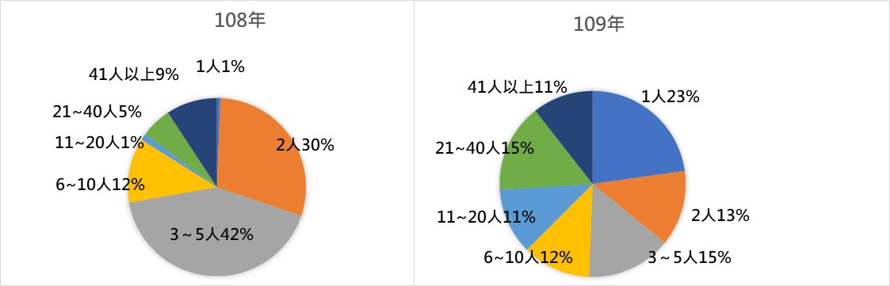
遊客造訪本設施之同遊人數108年以3~5人佔最多，多數遊客為家庭同遊，可針對親子活動進行規劃;109年則因疫情影響，以單獨出遊之旅客居多。
圖三、108年及109年深澳鐵道自行車滿意度調查，遊客之同遊人數
8
新北市政府觀光旅遊局
Notes:
7.另外，同遊人數1以3~5人佔最多，多數遊客為家庭同遊，109年則因疫情影響，以單獨出遊之旅客居多。

Slide 9




我們希望……
更重視女性遊客在意之安全、貼心之服務。
9
新北市政府觀光旅遊局
Notes:
8.通過問卷回收的結果，我們希望……
更重視女性遊客在意之安全、貼心之服務 ，且針對親子活動進行規劃 ，讓家庭出遊有更好的體驗。

Slide 10


透過將CEDAW理念，應用於服務及各項設施，期望完善女性族群之旅遊體驗。
10
新北市政府觀光旅遊局
Notes:
10.透過將CEDAW理念，應用於各項服務及設施中，希望能讓女性族群之旅遊體驗更加完善。

Slide 11
什麼是ＣＥＤＡＷ？
11
新北市政府觀光旅遊局
Notes:
11.以下為ＣＥＤＡＷ的介紹？

Slide 12

CEDAW
為了促進世界各國實踐男女平等，聯合國大會於 1979年通過「消除對婦女一切形式歧視公約」 ，是聯合國五大人權公約之一，並在1981 (民國70)年正式生效。
12
新北市政府觀光旅遊局
Notes:
12.ＣＥＤＡＷ是為了促進世界各國實踐男女平等，聯合國大會於 1979年通過「消除對婦女一切形式歧視公約」 ，也是聯合國五大人權公約之一，並在1981 (民國70)年正式生效。

Slide 13

透過立法使婦女在政治、社會、經濟、就業、文化、教育、健康、法律、家庭、人身安全等各個領域，獲得充分的發展與保障，建立性別平等的幸福社會!
13
新北市政府觀光旅遊局
Notes:
13.目的在於透過立法，使婦女在政治、社會、經濟、就業、文化、教育、健康、法律、家庭、人身安全等各個領域，獲得充分的發展與保障，建立性別平等的幸福社會。

Slide 14

ＣＥＤＡＷ發展至今……
除了對於婦女的保障，更加入了對於多元性別的尊重。
14
新北市政府觀光旅遊局
Notes:
14.ＣＥＤＡＷ發展至今……
除了對於婦女的保障，更加入了對於多元性別的尊重。

Slide 15

ＣＥＤＡＷ提倡個人傾向都應該被尊重，亦是CEDAW保障之對象。
何謂多元性別？(sexual or genderdiversity)
生理性別
Sex
+
社會性別
Genger
15
新北市政府觀光旅遊局
Notes:
15.那何謂多元性別呢？非傳統認定之生理及社會性別者皆屬於多與性別，而每個人的性別傾向都應該被尊重，也是CEDAW發展至今所保障的對象。

Slide 16



CEDAW三大核心概念
禁止歧視
實質平等
國家義務
16
新北市政府觀光旅遊局

Slide 17
(一)禁止歧視原則
►禁止有意及無意的歧視
►禁止法律上及實際上之歧視
►禁止政府行為之歧視和私人行為(非政府組織、 機構、個人、企業等)之歧視
引用出處：行政院性別平等處(2016)， 「消除對婦女一切形式歧視 公約」(CEDAW)教育訓練(參考版)
17
新北市政府觀光旅遊局

Slide 18
(二) 實質平等
►男女平等易流於形式平等或保護主義平等，應加以辨識
►必要時需運用矯正式平等以達成實質平等
引用出處：行政院性別平等處(2016)， 「消除對婦女一切形式歧視 公約」(CEDAW)教育訓練(參考版)
18
新北市政府觀光旅遊局

Slide 19
(二)國家義務
►尊重：法規或政策必須不歧視
►保護：法律須防止違法行為，進行救濟
►實現：創造有利環境，實現婦女權利
►促進：宣傳和提倡CEDAW原則
引用出處：行政院性別平等處(2016)， 「消除對婦女一切形式歧視 公約」(CEDAW)教育訓練(參考版)
19
新北市政府觀光旅遊局

Slide 20


深澳鐵道自行車之
性別友善措施
依據CEDAW之相關條文為指引，將「性別平等」概念融入服務設施，以保障婦女、多元性別、弱勢女性、年長女性等族群之使用需求，目標為建構友善之空間，以落實消除對婦女一切形式歧視公約(CEDAW)之精神。
20
新北市政府觀光旅遊局
Notes:
20.依據CEDAW之相關條文為指引，將「性別平等」概念融入服務設施 ，以保障婦女、多元性別、弱勢女性、年長女性等族群之使用需求，目標為建構友善之空間，(CEDAW)之精神。
以下為初步發想一系列深澳鐵道自行車之性別友善措施，將依序進行介紹。

Slide 21
深澳鐵道自行車之
性別友善措施
相關之 CEDAW 條文介紹：
第 5 條規定:「改變男女的社會和文化行為模式，以消除基 於性別而分尊卑觀念或基於男女任務定型所產生的偏見、習俗和一切其他做法」。
第 12 條第 2 款規定:「締約各國應保證為婦女提供有關懷孕、分娩和產後期間的適當服務，必要時予以免費，並保證在懷孕和哺乳期間得到充分營養」。
第 13 條第 3 款規定:經濟和社會福利為保障婦女參與娛樂生活、運動和文化生活等各個方面的權利」。
其他一般性建議。
21
新北市政府觀光旅遊局
Notes:
21.性別友善措施之CEDAW相關條文，包含第五條、第 12 條第 2 項 、第 13 條第 3 項 及其他一般性建議，後續將進行詳細介紹。

Slide 22
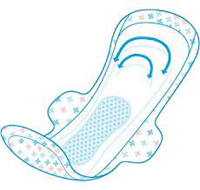
(一) 資源提供
措施介紹-規劃中
於車站服務台提供衛生棉等生理用品，體諒女性月經期間的不便。
符合CEDAW第13條3款(保障婦女參與娛樂、運動和文化生活等權利)。
22
新北市政府觀光旅遊局
Notes:
22.規劃中之一，資雃提供

Slide 23

措施介紹-規劃中
(二）性平意識宣導
車站服務區舉辦性平宣導活動，並利用電子設備播放性平相關資訊，營造友善城市。
符合CEDAW第2及第3條，保障婦女免被歧視及享有人權和自由。
23
新北市政府觀光旅遊局

Slide 24

(三) 打造友善環境
措施介紹-規劃中
公共空間張貼海報，減少女性受性騷擾之可能。
符合CEDAW第19號一般性建議，消除一切對女性之性別暴力（含身心理）。
24
新北市政府觀光旅遊局

Slide 25
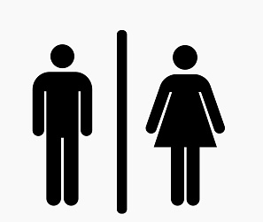
提供不同性別之遊客安全、舒適、友善的如廁環境。
措施介紹-未來規劃
(一）環境友善廁所－設置目的
符合CEDAW第13條3款(保障婦女參與娛樂、運動和文化生活等權利)。
25
新北市政府觀光旅遊局
Notes:
23.未來規劃之一，

Slide 26


措施介紹-未來規劃
(一）環境友善廁所－設置要點
要點1-空間安全性：
架設監視器、緊急求救鈴等設備， 維護廁所之安全。
要點2-友善性：
女廁加裝扶手、男廁小便斗隔板加高，使不同性別有更好的如廁感受。
要點3-舒適性:
更加明亮、整潔、舒適的環境。
26
新北市政府觀光旅遊局

Slide 27
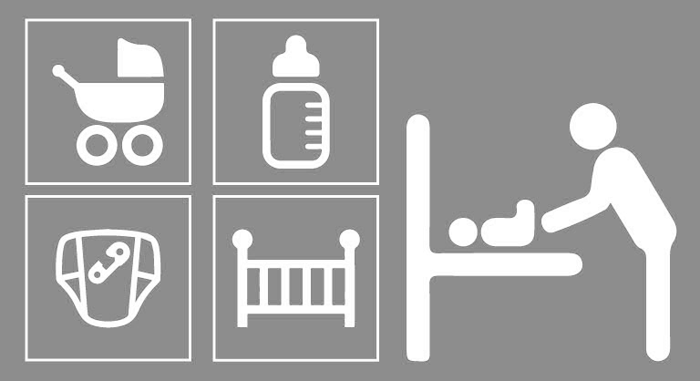
讓親子出遊更加方便，營造友善幼童之環境
措施介紹-未來規劃
(二）親子友善廁所－設置目的
使跨性別之親子皆可使用。
符合CEDAW第5條(消除因性別而分尊卑觀念或男女任務所產生的偏見)。
27
新北市政府觀光旅遊局

Slide 28

措施介紹-未來規劃
(二）親子友善廁所－設置要點
要點1:依據公共場所親子廁所盥洗室設置辦法。
要點2-:避免將親子廁所設置於女廁，且標誌須明顯及符合法規。
要點3:提供足夠空間及所需設備(尿布台，兒童小便斗，無障礙空間等）。
要點4:避免與無障礙廁所共用。
28
新北市政府觀光旅遊局

Slide 29

確保家長可安全地、私密地哺乳、更換尿布，提供照護者一個安心舒適的育嬰環境。
措施介紹-未來規劃
(三）哺乳室－設置目的
符合CEDAW第12條第2款(提供有關懷孕、分娩和產後期間的適當服務)。
29
新北市政府觀光旅遊局

Slide 30

措施介紹-未來規劃
(三）哺乳室－設置要點
要點1: 依據公共場所母乳哺育條例。
要點2:數量充足、設備完整。
要點3:空間明亮、整潔。
要點4:符碼轉換，使任何性別都使用。
30
新北市政府觀光旅遊局

Slide 31
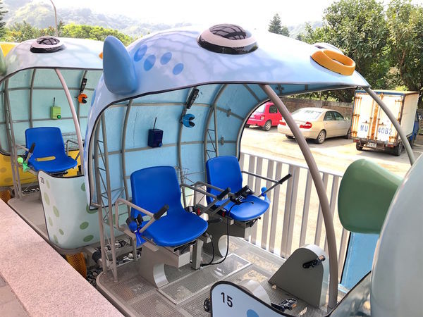
(四)電動自行車
措施介紹-未來規劃
增設電動自行車，對於高齡，身障族群更為友善。
符合第18號一般性建議，確保身障婦女能同樣獲得教育、就業…及參與社會和文化生活等採取的措施。
31
新北市政府觀光旅遊局

Slide 32
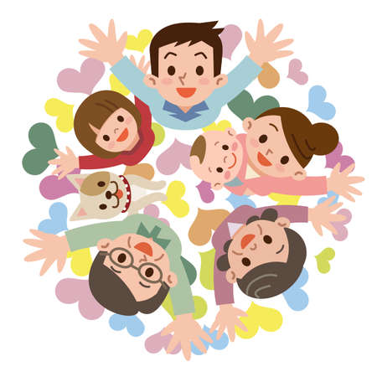
除上述性別友善措施外，另規劃系列親子項目，家長與孩童都能獲得友善服務
符合CEDAW第13條3款(保障婦女參與娛樂、運動和文化生活等權利)。
32
新北市政府觀光旅遊局
Notes:
除上述介紹的性別友善措施支外，我們令發想系列親子項目，讓家長與孩童都能善獲得友善服務，符合CEDAW第13條3款(保障婦女參與娛樂、運動和文化生活等權利)

Slide 33
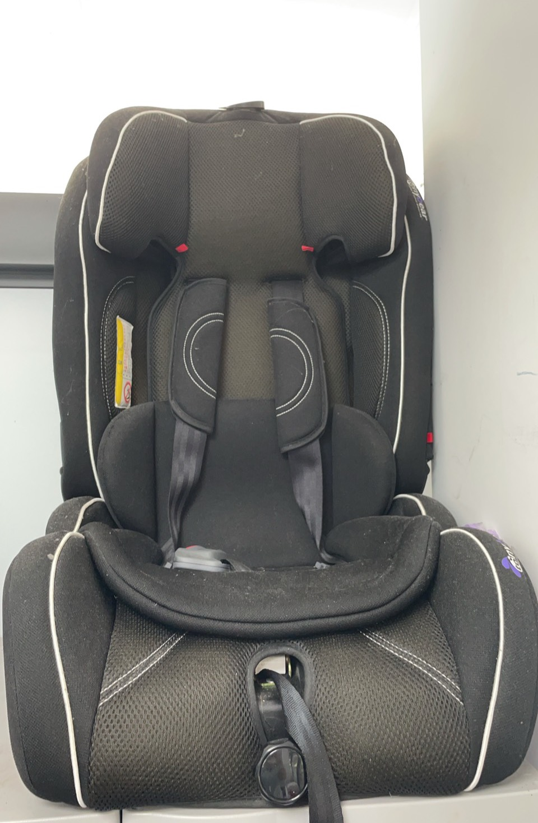
(一)兒童座椅
措施介紹-親子項目
讓親子一同騎乘自行車更加安全、友善，且孩童年齡較不受限制。
33
新北市政府觀光旅遊局
Notes:
24.親子項目之一

Slide 34
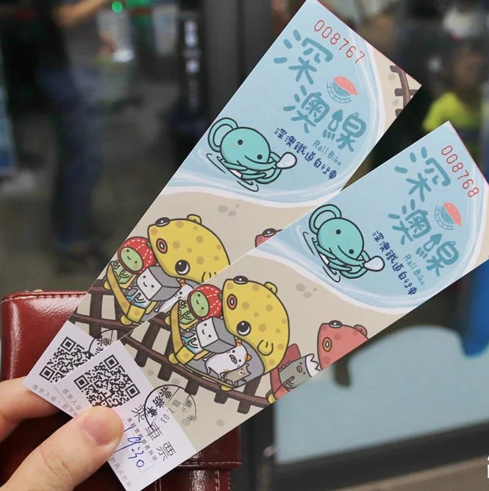
措施介紹-親子項目
(二) 優惠票價
給予親子家庭票價上的優惠，鼓勵家長與孩童一起騎乘。
可參照夏季旅展紀念套票活動，提供深澳鐵道自行車紀念品，讓旅程更加深刻。
34
新北市政府觀光旅遊局

Slide 35
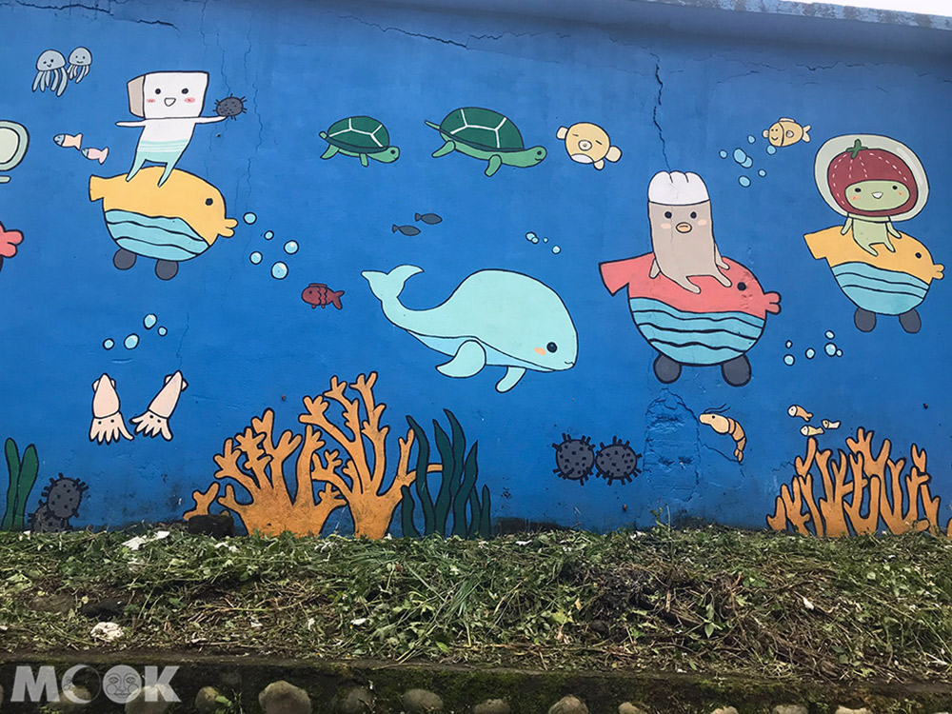
措施介紹-親子項目
(三) 親子活動
規劃一系列親子活動，如親子手作、闖關、尋寶解密及童趣裝置藝術等企劃，吸引更多家長與孩童共同參與。
35
新北市政府觀光旅遊局

Slide 36

深澳鐵道結合CEDAW
之願景
希冀未來能針對深澳鐵道之整體空間、設備、預算等進行評估，分析其可行性，最終期望營造更加友善之性平空間，落實CEDAW之核心價值。
36
新北市政府觀光旅遊局
Notes:
25.最後，深澳鐵道結合CEDAW
之願景 為希冀未來能針對深澳鐵道之整體空間、設備、預算等進行評估，分析其可行性，營造更加友善之性平空間，落實CEDAW之核心價值。

